Slide 1
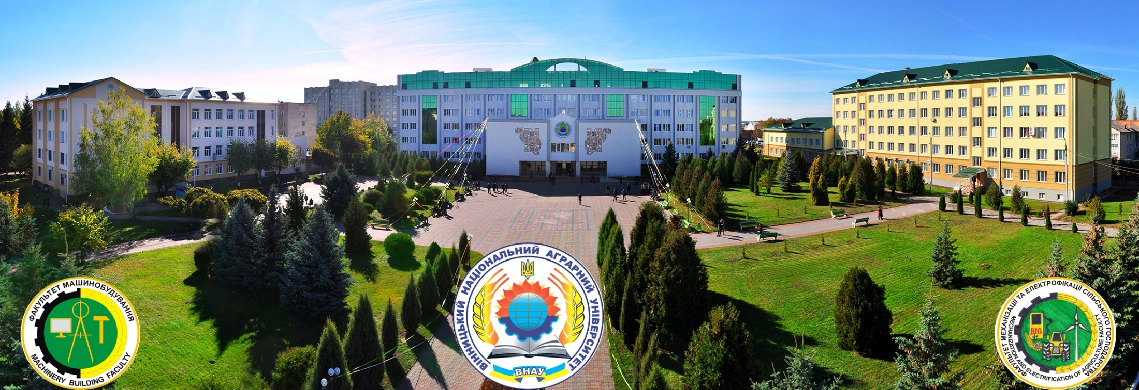
ВІННИЦЬКИЙ НАЦІОНАЛЬНИЙ АГРАРНИЙ УНІВЕРСИТЕТ
Кафедра електроенергетики, електротехніки та електромеханіки
Лекція на тему : «ОСНОВНІ ПОНЯТТЯ АВТОМАТИЧНОГО УПРАВЛІННЯ»
Лектор : к.т.н. доц. Граняк Валерій Федорович

Slide 2
Вступ
Наукова дисципліна “Теоретичні основи автоматики” (ТОА) вивчає закони керування в технічних системах, розробляє методи аналізу та синтезу (побудови) систем автоматичного керування (САК). Це один з розділів загальної науки про керування, яка має назву кібернетики.
Академік Колмогоров А.М. так визначив напрямок цієї науки: “Кібернетика займається вивченням систем будь-якої природи, здатних сприймати, зберігати і переробляти інформацію і використовувати її для керування та регулювання”.
Предметом теорії автоматичного керування є вивчення законів керування та регулювання роботи найрізноманітніших апаратів, машин, технічних систем, а також живих організмів, соціальних, організаційних та інших систем створених природою і людиною.

Slide 3
Завданнями ТАК такі:
- збір та аналіз інформації про властивості САК і умови їх використання;
- вивчення функцій, які виконують в САК різної фізичної природи;
- розробка методів аналізу САК;
- визначення принципів роботи САК і законів керування;
- синтез алгоритмів керування;
- створення пристроїв, що реалізують високоефективні алгоритми керування.
Теорія автоматичного керування – це суто теоретична дисципліна, яка заснована на сучасному математичному апараті. Вона розглядає адекватні математичні моделі систем керування, тому основним методом дослідження є математичне моделювання.
При цьому використовуються:
- теорія диференційних рівнянь;
- операційне числення (перетворення Лапласа);
- гармонічний аналіз (перетворення Фур’є);
- розділи теорії комплексної змінної.

Slide 4
1. Загальні відомості та визначення теорії систем автоматичного керування
Розвиток теорії автоматичного керування почався з 30-х років ХХ ст., коли були відкриті закони регулювання та вирішені задачі стійкості систем регулювання. Перші регулятори були призначені для керування роботи парових машин.
Робота технічних пристроїв, таких як парові машини, паровози та інші, без регуляторів неможлива. Тільки створення автоматичних регуляторів дало поштовх технічному прогресові.

Slide 5
Засоби автоматики прийнято поділяти на:
- Засоби автоматики й телемеханіки.
- Системи автоматичного керування (САК).
- Автоматизовані системи керування (АСУ).
Засоби автоматики та телемеханіки - це, як правило, найбільш прості пристрої: автоматичні вимикачі, реле, реле-регулятори та ін. Принципи їх роботи вивчає наукова дисципліна «Апарати керування та захисту».
Системи автоматичного керування - це сукупність пристроїв автоматики та об’єктів керування. Динаміку роботи цих систем вивчає теорія автоматичного керування.
Автоматизовані системи керування – це людино-машинні системи, призначені для керування великими комплексами, підприємствами. Це системи, що включають сучасну обчислювальну техніку, яку обслуговують і роботою яких керують люди.

Slide 6
Теорія автоматичного керування
Вивчає закони керування в технічних системах, розробляє методи аналізу та синтезу (побудови) систем автоматичного керування (САК).
Вивчає процеси керування на найбільш загальному, абстрактному рівні. Вона вивчає загальні закони керування незалежно від природи конкретної системи. Тому у ній абстрагуються від конкретної фізичної природи системи і діючих в ній величин і розглядають тільки їх значення. Під час абстрагування поняття фізичної величини заміняють поняттям сигнал, розуміючи під сигналом інформацію про значення конкретної величини.
Під поняттям величина (вхідна, вихідна, збурююча величина і т.п.) розуміють конкретну фізичну величину, яка діє на систему з врахуванням її фізичної природи.
Поняттям сигнал використовують під час теоретичного вивчення закономірностей роботи систем керування, вивчення принципів керування, законів керування.

Slide 7
Основні поняття теорії автоматичного керування
Алгоритм – упорядкована сукупність правил, точне виконання яких приводить до потрібного кінцевого результату.
Алгоритм функціонування – сукупність правил чи вимог, які визначають потрібне здійснення робочого процесу певним об’єктом (пристроєм, технічною, природною чи організаційною системою)
.
Алгоритм керування – сукупність правил, які визначають характер дій на об’єкт керування (ОК) з метою підтримання його алгоритму функціонування.
Керування – процес дії на об’єкт у відповідності з алгоритмом керування.
Система автоматичного керування – це сукупність об’єкта керування та пристрою автоматичного керування (ПАК), які взаємодіють між собою з метою забезпечення заданого алгоритму функціонування.

Slide 8
Система автоматичного керування
Систему автоматичного керування можна визначити, як систему, що складається з об’єкта керування та пристрою керування, в якій керування чи регулювання режимом роботи об’єкта, відповідно до алгоритму керування, здійснюється автоматично без участі людини.
Рис. 1.1 – Функціональна схема системи автоматичного керування

Slide 9
САК складається:
З об’єкта керування (ОК), керування режимом роботи якого здійснюється за допомогою пристрою автоматичного керування (ПАК). Стрілками на схемі показано величини, які забезпечують роботу системи, а саме:
Об’єкт керування (ОК) – це певний пристрій, технічна, природна чи організаційна система алгоритм функціонування якого у даній САК підтримується з потрібною точністю.
Пристрій автоматичного керування (ПАК) – пристрій, який забезпечує виконання алгоритму керування автоматично, без участі людини.
Uвх(t) – задаюча (вхідна) величина (задаючий сигнал) – величина, яка відповідає дії людини на САК і задає певний алгоритм функціонування об’єкта, тобто задає потрібний режим його роботи.
Uрег(t) – керуюча (регулююча) величина (сигнал регулювання) – дія пристрою автоматичного керування на об’єкт з метою підтримання його алгоритму функціонування.
Uвих(t) – вихідна величина (вихідний сигнал) – результат роботи системи, параметри роботи системи, які описуються в алгоритмі функціонування.
f(t) –збурююча дія (сигнал збурення) – зовнішня дія на об’єкт, яка призводить до зміни вихідних величин більших ніж допускається алгоритмом функціонування.

Slide 10
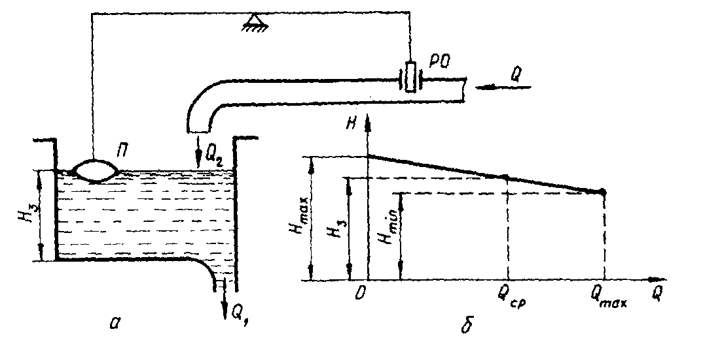
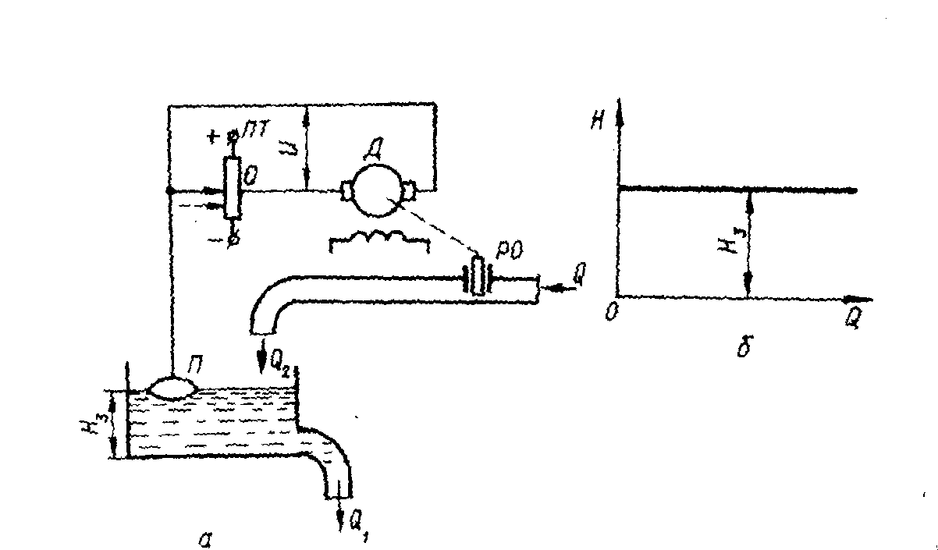
Приклади САК
З прикладами систем автоматичного керування ми зустрічаємось на кожному кроці і в побуті, і на виробництві, і в живій природі. Практично ніяка більш-менш складна технічна система не може обійтися без систем автоматичного керування. Приклади таких систем показано на рис 1.2 – 1.21
Рис. 1.20 – Статичний регулятор рівня води
Рис. 1.21 – Астатичний регулятор рівня води (регулятор непрямої дії).

Slide 11
Регулятор рівня води схематично показаний на рис. 1.20.
Тут об’єктом керування є бак, в якому підтримується потрібний рівень води. Регулятором служить поплавок, з’єднаний за допомогою важеля з голчастим клапаном. При зниженні рівня води клапан переміщується і відкриває потік води. При постійному потоці води, що витікає, клапан знаходиться у певному відкритому положенні, вода поступає в бак і рівень води вирівнюється. На рисунку показано графік регулювання, в якому видно залежність рівня води від швидкості витікання води з бака Q. Рівень залежить від швидкості витікання води.
На рис.1.21 показано аналогічний регулятор рівня.
Тут, на відміну від попереднього регулятора, регулюючий орган (клапан) переміщується двигуном Д. На двигун подається напруга, яка залежить від положення поплавка. Цей регулятор забезпечує постійний рівень води не залежно від швидкості її витікання. Порівняння цих регуляторів показує, що в першому випадку ми маємо регулятор прямої дії, а в другому – регулятор непрямої дії. Але для нас важливішою є робота цих регуляторів. Якщо графік регулювання першого регулятора в динамічному режимі (тобто при відкритому вихідному крані) має вигляд нахиленої лінії, то другий регулятор має графіком регулювання горизонтальну лінію. Це зумовлюється принципом роботи регулятора. Відмітимо тут тільки, що перший регулятор називають статичним, а другий астатичним.

Slide 12
Приклади САК
Візьмемо побутову техніку. Холодильник, електричний утюг, радіоприймач, магнітофон, телевізор. Вся ця та інша техніка має у своєму складі або сама повністю є системою автоматичного керування.
Більш серйозна техніка – регулятор швидкості паровоза, генератор електростанції із системою регулювання частоти струму та напруги, зенітна ракета, місяцехід, система орієнтації супутника, атомний реактор та багато інших також є системи автоматичного керування.
Системи живої природи – система забезпечення постійного хімічного складу лімфи, регулювання кровообігу, система регулювання розміру зіниці ока та ін. – це також системами автоматичного керування.

Slide 13
Приклади САК
Холодильник (див. рис. 1.2) забезпечує постійну температуру продуктів.
Алгоритмом його функціонування є підтриманні постійної низької температури в корпусі. В ньому є блок керування та холодильний агрегат (термостат), який забезпечується постійну температура в корпусі холодильника.
Задаючою (вхідною) величиною є температура, встановлена положенням ручки регулятора, а вихідною величиною – температура продуктів у холодильнику. Під час роботи холодильника двигун прокачує теплоносій. Розширяючись в камері термостата теплоносій охолоджує її. Регулювання температури здійснюється за допомогою сифона, який перекриває клапан і не дає щоб теплоносій розширювався в камері термостата.
Керуюча дія це перекривання клапана камери термостата.
Збуруюча дія – це вплив навколишнього середовища, відкривання дверей і закладання теплих продуктів тощо.

Slide 14
Рис. 1.2 – Регулятор температури в холодильнику.

Slide 15
2. Класифікація елементів. що входять до складу систем автоматичного керування
В загальному випадку виділяють два елементи:
– об’єкт керування ОК;
– автоматичний керуючий пристрій АКП (регулятор, корегуючий пристрій).
Стосовно реальних технологічних процесів виокремлюють чотири основні елементи САК:
1. Об’єкт керування
2. Вимірювальний (чутливий) елемент – фіксує зміни вихідної (регульованої) величини і виконує роль інформаційного перетворювача.
3. Інформаційний перетворювач – це пристрій, який перетворює вхідний сигнал однієї фізичної природи у вихідний сигнал іншої фізичної природи (відцентровий перетворювач).
4. Керуючий елемент – на вхід надходить сигнал від вимірювального елементу, на виході формується сигнал для виконуючого елемента (різного роду підсилювачі).
Виконуючий елемент – елемент, який безпосередньо діє на регульовану величину.

Slide 16
Якщо всі елементи САК позначити прямокутниками, розмістивши їх у послідовності, що відповідає їх взаємодії, а напрямок цієї взаємодії вказати стрілками, то дістанемо функціональну схему САК. Якщо на функціональній схемі відобразити характеристики (рівняння, криві залежностей вихідних параметрів від часу, тощо), що визначають динамічні властивості елементів системи, то дістанемо структурну схему САК. Елементи відповідних схем називають ланками.
Сигнал завдання – це потрібне значення регульованої величини, що задається на вході системи.
Дія – в автоматиці це взаємодія між автоматичною системою і зовнішнім середовищем.
Керувати об’єктом – це формувати керуючу дію u(t) з таким розрахунком, щоб регульована величина y(t) змінювалася за бажаними законом керування з певною точністю незалежно від дії на об’єкт збурення f(t).
САК, які мають замкнуту функціональну (структурну) схему, називають системами автоматичного регулювання (САР), або системами із зворотним зв’язком.

